Slide 1


TRƯỜNG TIỂU HỌC GIANG BIÊN
NHIỆT LIỆT CHÀO MỪNG CÁC EM
Môn Toán lớp 3
BÀI 87: CHIA CHO SỐ CÓ MỘT CHỮ SỐ TRONG PHẠM VI 100 000 (tiếp theo) (T2)
Giáo viên thực hiện: Nguyễn Thị Hương
Lớp 3A1

Slide 2


Slide 3
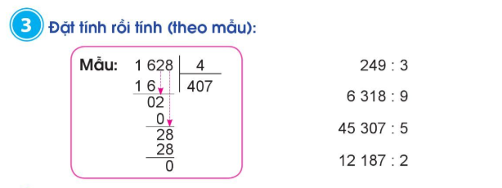
Đặt tính rồi tính (theo mẫu)
249 : 3
6 318 : 9
45 307 : 5
12 187 : 2

Slide 4
249 : 3 6 318 : 9 45 307 : 5 12 187 : 2
249
3
6318
9
45307
9
12187
2
24
8
3
63
7
0
2
45
5
0
3
4
12
6
0
9
3
0
9
0
1
0
3
0
1
9
0
0
0
0
1
8
3
0
1
8
18
27
18
0
3
7
0
7
36
6
1
1

Slide 5
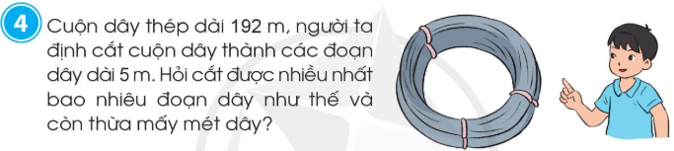
Cuộn dây thép dài 192 m, người ta định cắt cuộn dây thành các đoạn dây dài 5 m. Hỏi cắt được nhiều nhất bao nhiêu đoạn dây như thế và thừa mấy mét dây?
Tóm tắt
- Cuộn dây dài: 192 m.
- Cắt thành các đoạn dài: 5m
- Cắt được ? Đoạn, thừa ? mét dây.
Bài giải
Tóm tắt
Ta có phép chia:
192 : 5 = 38 (dư 2)
Vậy cắt được nhiều nhất 38 đoạn dây và thừa 2 mét dây.
Đáp số: 38 đoạn, thừa 2 mét dây
5 m: 1 đoạn
192 m: …đoạn? thừa mét dây?

Slide 6
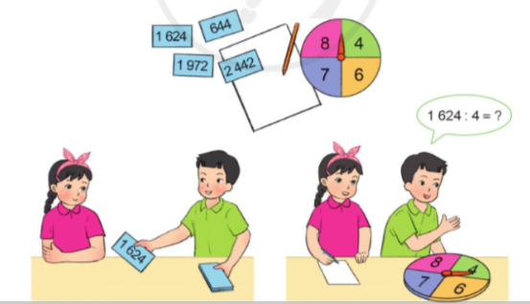
4
Lấy một thẻ số và chọm số ghi trên thẻ làm số bị chia, quay kim trên hình trong để chọn số chia. Thực hiện phép chia rồi nêu kết quả.

Slide 7

XIN CHÂN THÀNH CẢM ƠN
QUÝ THẦY CÔ GIÁO VÀ CÁC EM

